Slide 1
Castelo e Fortaleza de Juromenha
Alandroal
7 de novembro de 2015
Fotografia Pedro Inácio

Slide 2
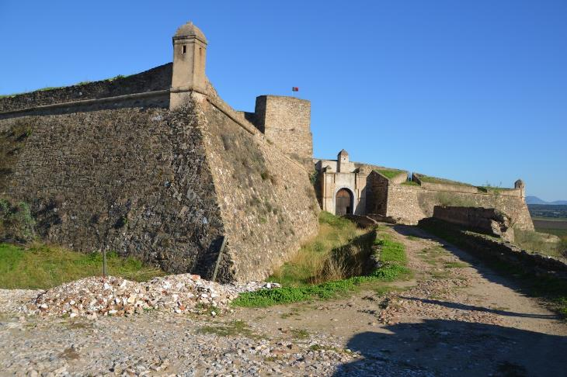

Slide 3
Castelo e Fortaleza de Juromenha
CASTELO
A povoação e o seu castelo foram conquistados desde 1167 pelas tropas do rei D. Afonso Henriques (1112-1185), auxiliado pelas forças do lendário Geraldo Sem Pavor. Como recompensa, o soberano nomeou este último como alcaide do castelo. Povoação e castelo retornariam às mãos dos muçulmanos, sob o comando do califa Almançor, em 1191, para serem definitivamente conquistadas por forças portuguesas, sob o comando de D. Paio Peres Correia, em 1242.
FORTALEZA
Fortificação do tipo misto, foi ampliada e reforçada durante a Guerra da Restauração, apresenta planta poligonal, composta por duas cinturas de muralhas, uma interna, onde se inscreve a antiga Torre de Menagem, e outra, externa, do tipo abaluartado no sistema de Vauban, onde se observa a presença dos diversos elementos deste tipo de fortificação: cortinas, revelins, fossos-secos, canhoneiras e outros.
Ao abrigo dos muros foram edificadas a Igreja Matriz e a Igreja da Misericórdia, bem como reedificado o antigo Paço do Concelho e cadeia. Uma cisterna de planta rectangular, abastecia a guarnição e os habitantes.
O conjunto da fortaleza encontra-se classificado como Imóvel de Interesse Público por Decreto publicado em 18 de Julho de 1957.

Slide 4
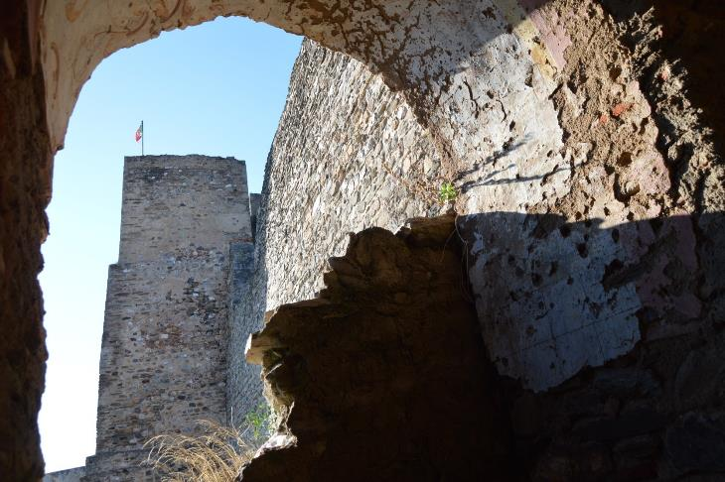

Slide 5
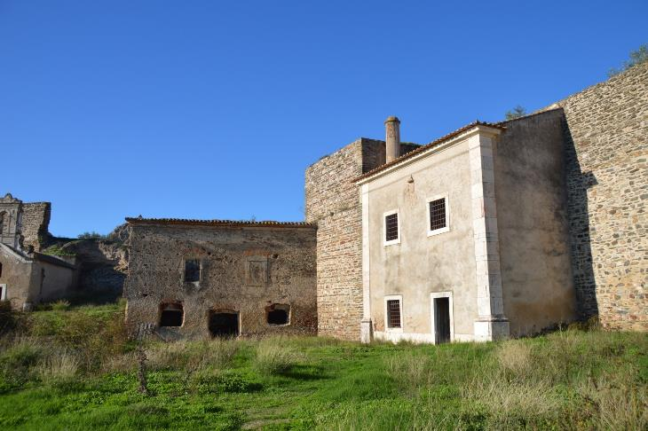

Slide 6
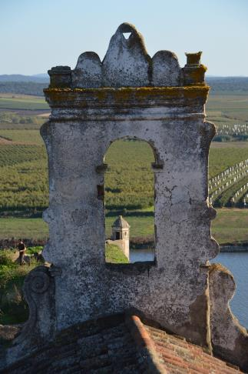
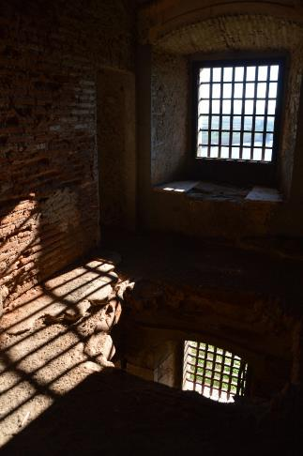

Slide 7
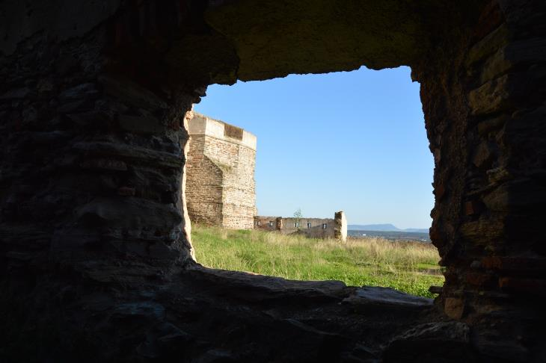

Slide 8
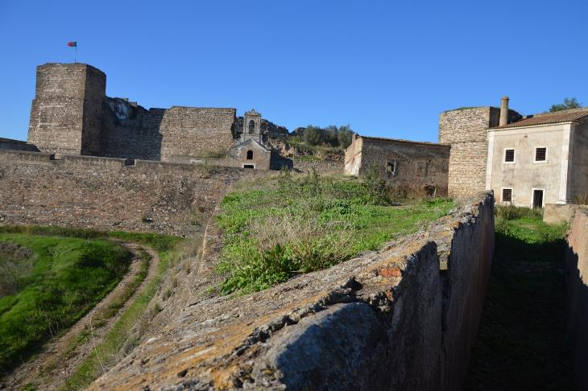

Slide 9
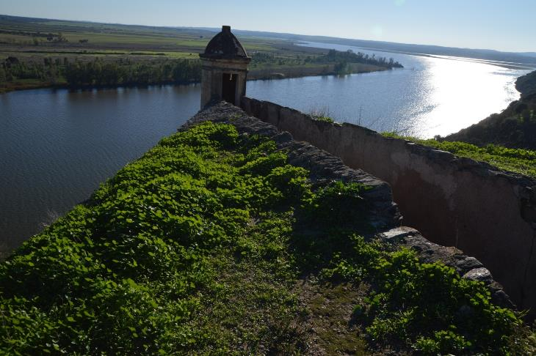

Slide 10
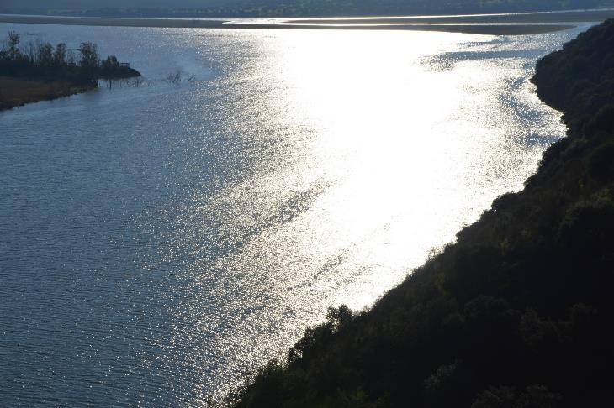

Slide 11
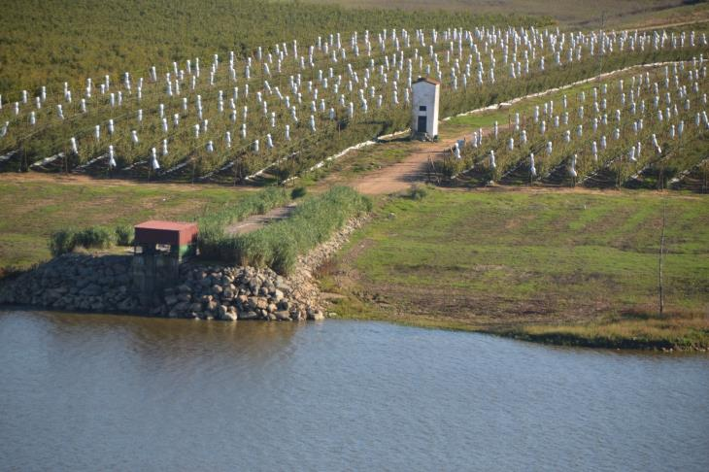

Slide 12
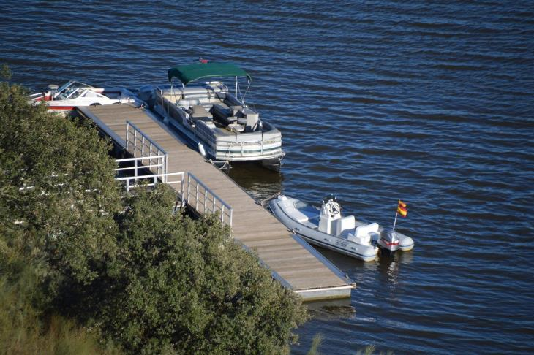

Slide 13
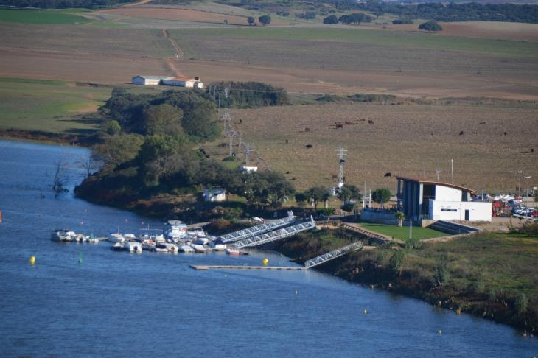

Slide 14
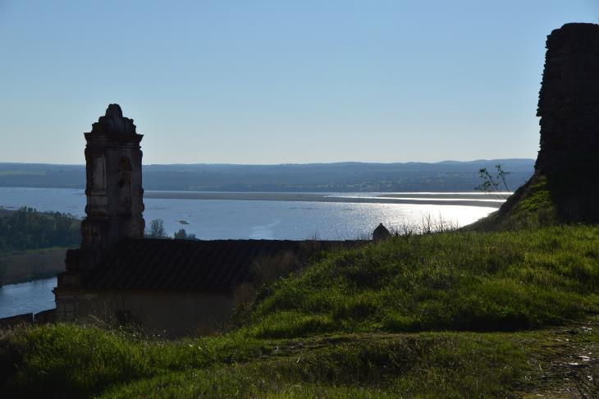

Slide 15
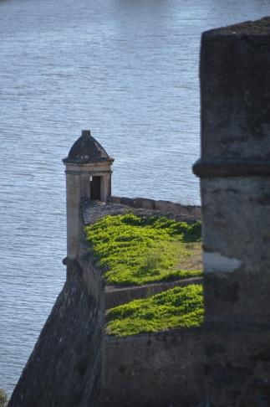
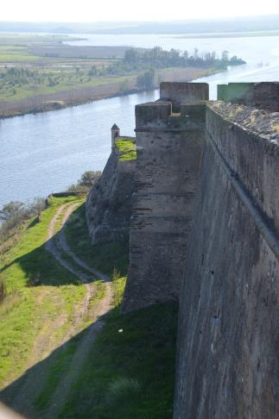

Slide 16
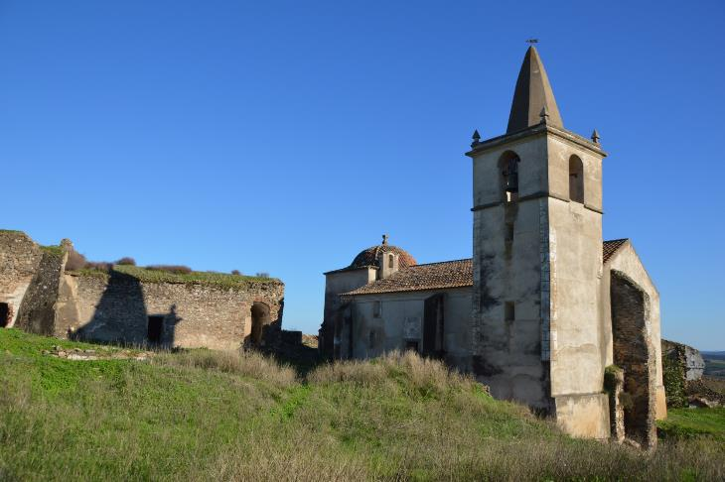

Slide 17
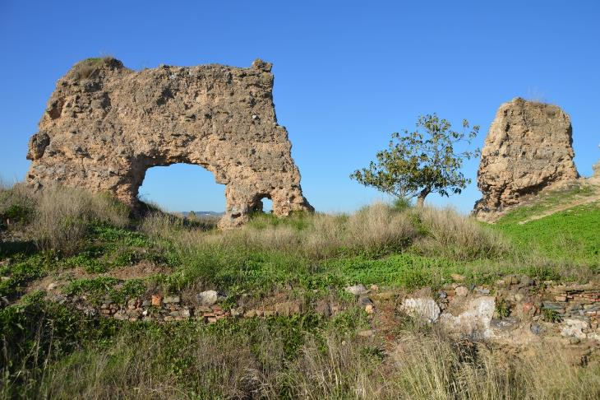

Slide 18
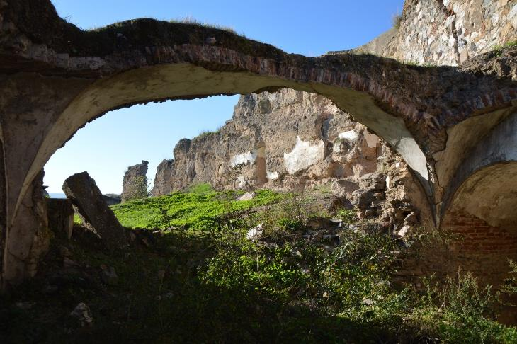

Slide 19
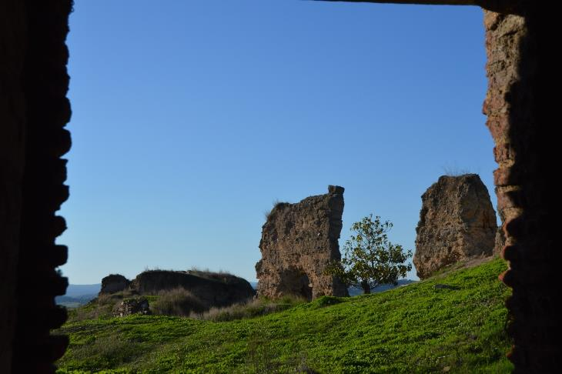

Slide 20
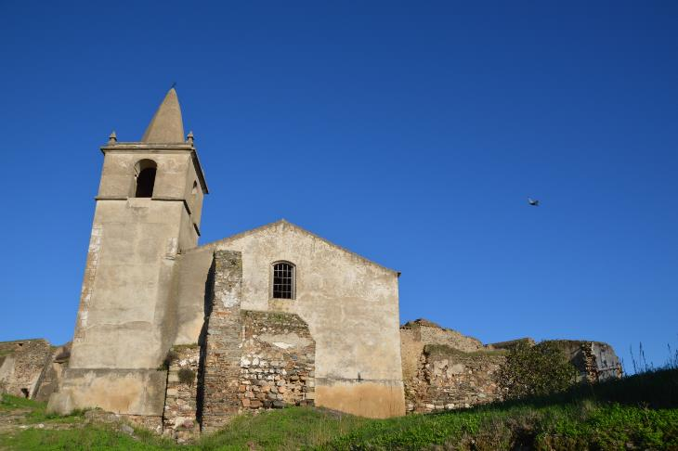

Slide 21
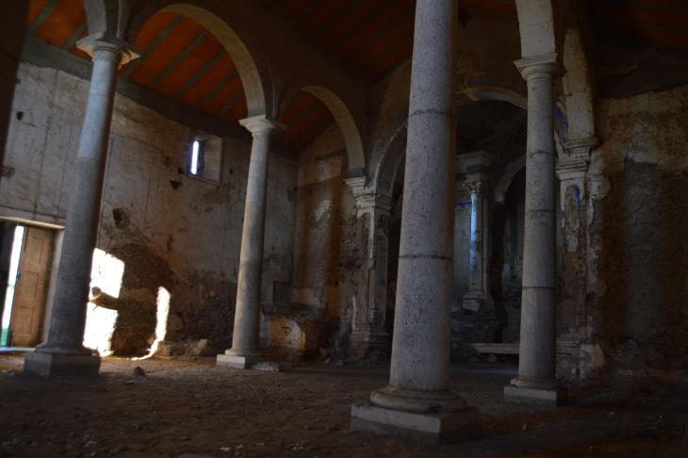

Slide 22
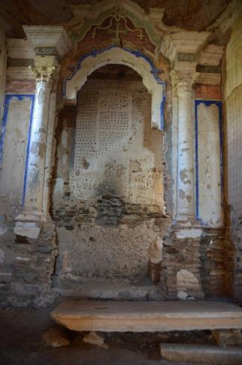
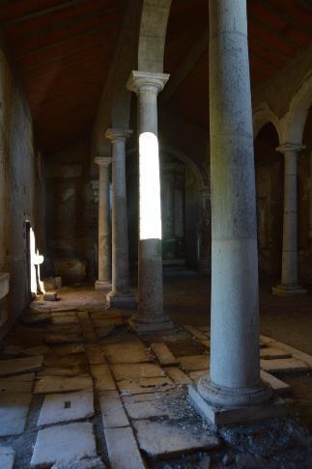

Slide 23
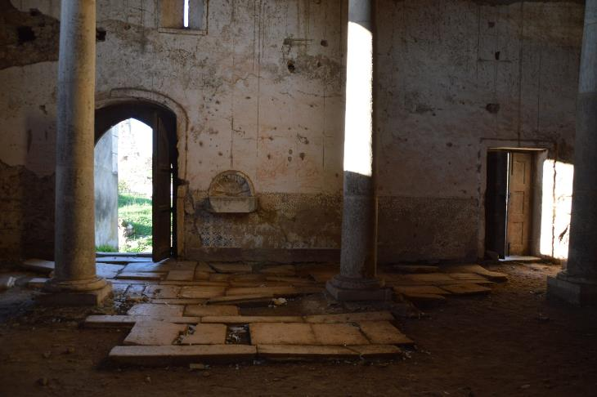

Slide 24
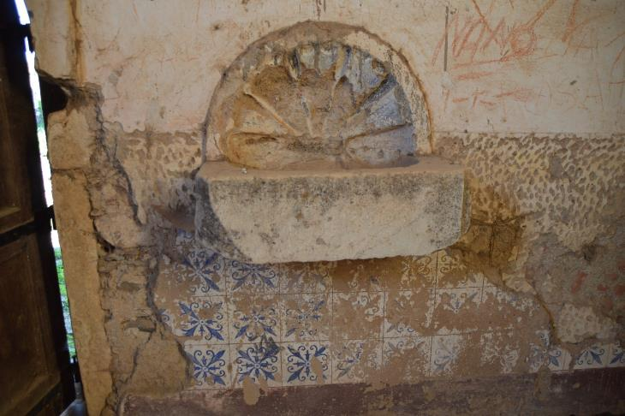

Slide 25
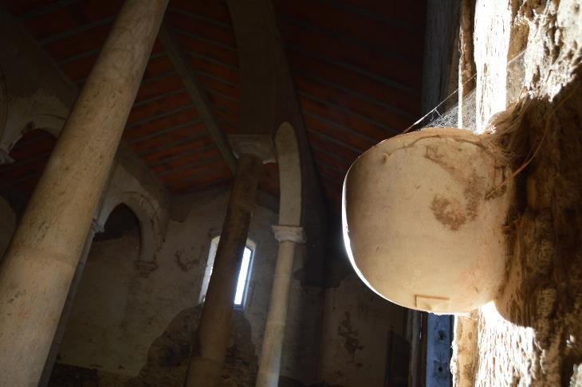

Slide 26
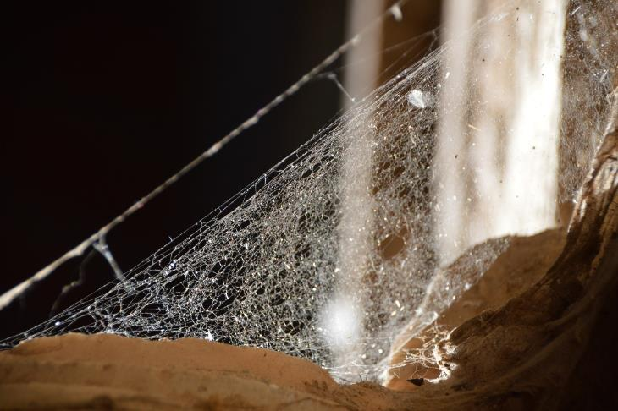
FIM

